Slide 1


ПРЕЗЕНТАЦИЯ ИТОГОВОГО ПРОЕКТА
Recognition9000
SUMMER SCHOOL
Батраков А.С.
НГТУ им. Алексеева Р.Е.
Распознавание дерева по фотографии листа

Slide 2
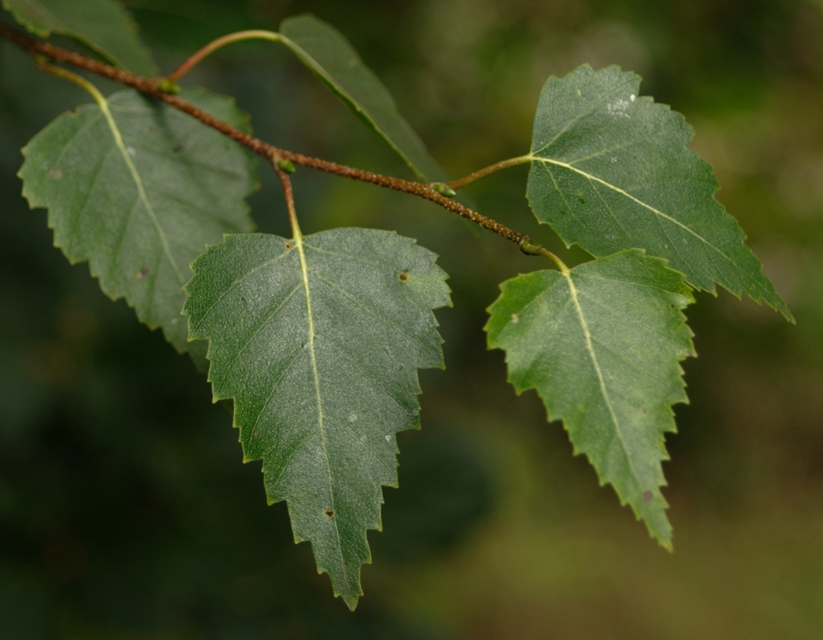
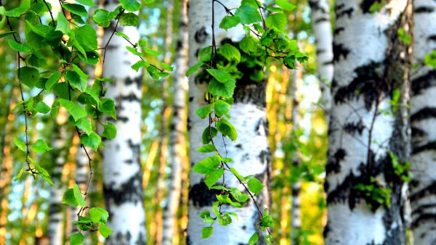
ЦЕЛИ
Получение рабочего приложения способного определять по фотографии листа вид дерева, которому он принадлежит.

Slide 3



ЗАДАЧИ
Android
Computer vision
Git

Slide 4
СТРУКТУРА
Main
Tree
Database
Leaf

Slide 5
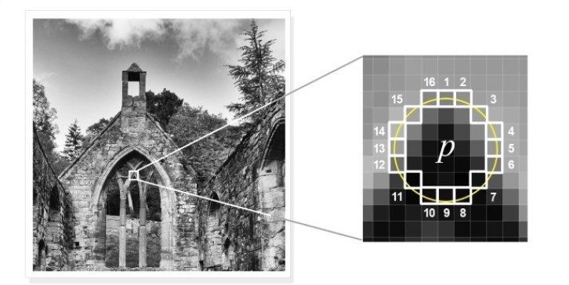
РЕАЛИЗАЦИЯ
CVLeaf
Поля:
Mat image
MatOfKeyPoints keyPoints
FeatureDetector detector
DescriptorExtractor descriptor
Mat descriptors

Slide 6
РЕАЛИЗАЦИЯ
CVTree
MainActivity
Поля:
Поля:
String name
double averageDistance
ArrayList<CVLeaf> leaves
DescriptorMatcher matcher
List<DMatch> allMatches

Slide 7
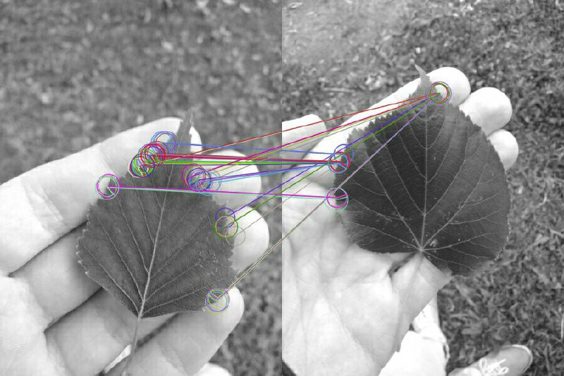
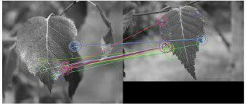
РЕАЛИЗАЦИЯ
Вывод 10 совпадений

Slide 8
РЕАЛИЗАЦИЯ
MainActivity
Taking a photo
DataBaseHelper
Comparison
/assets/...
CVTree(0)
CVTree(1)
CVTree(2)
………….

Slide 9
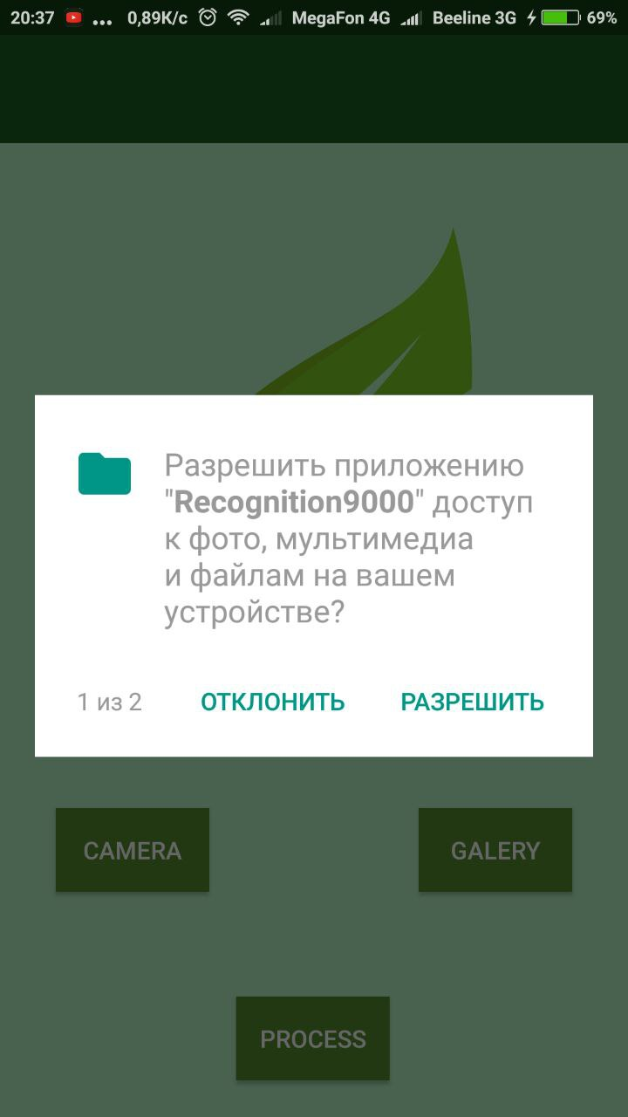
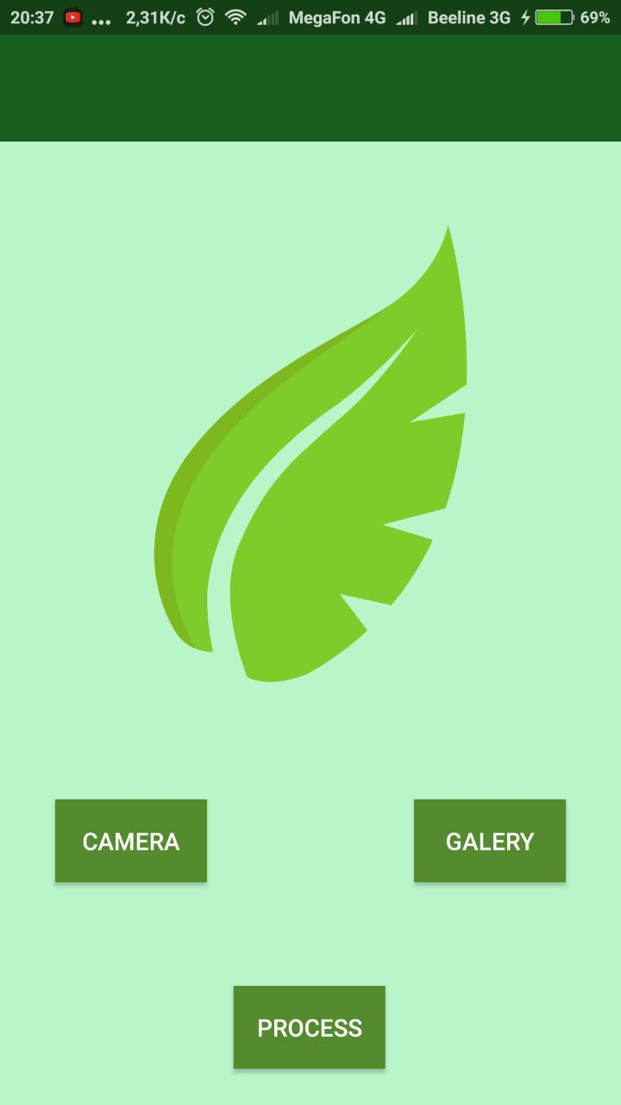
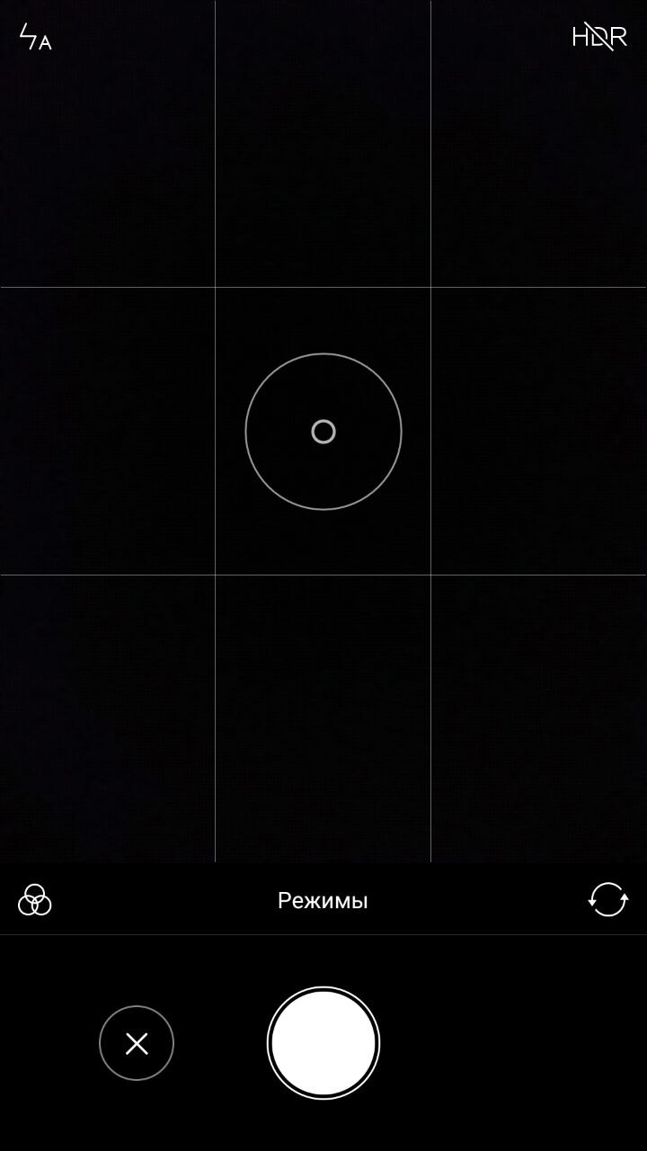
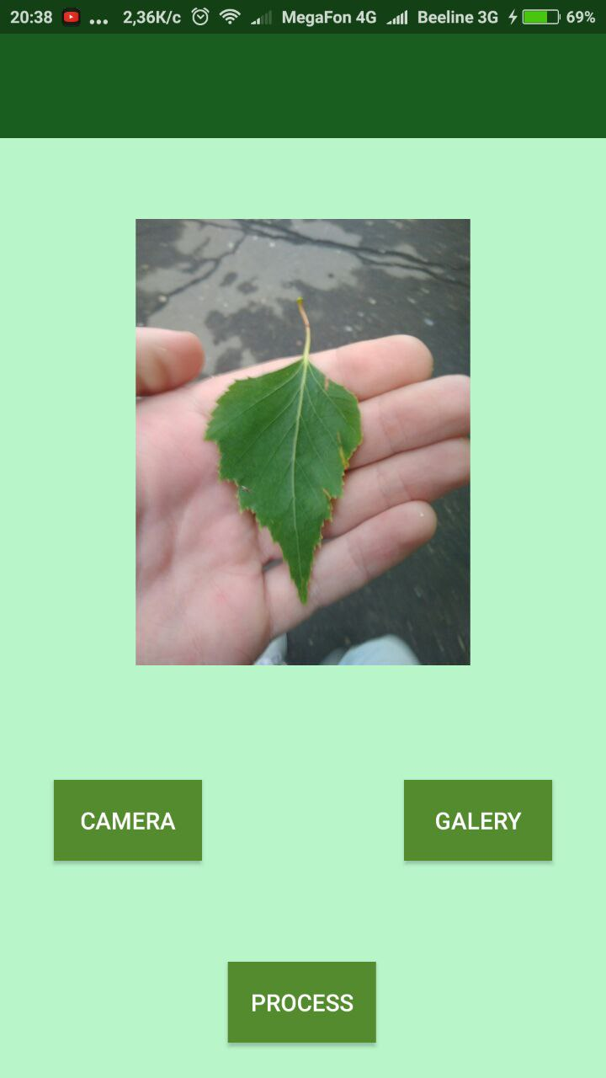
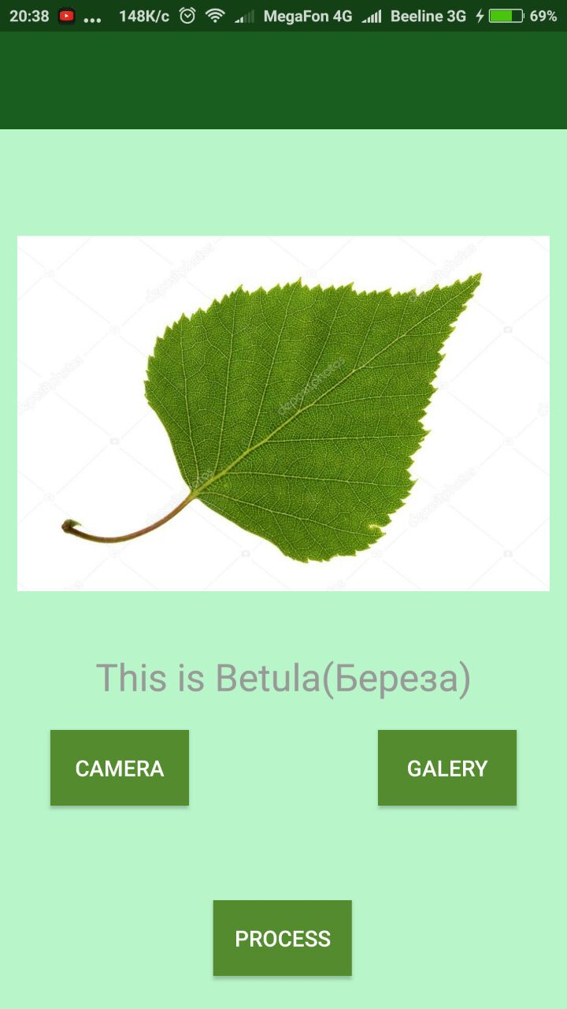
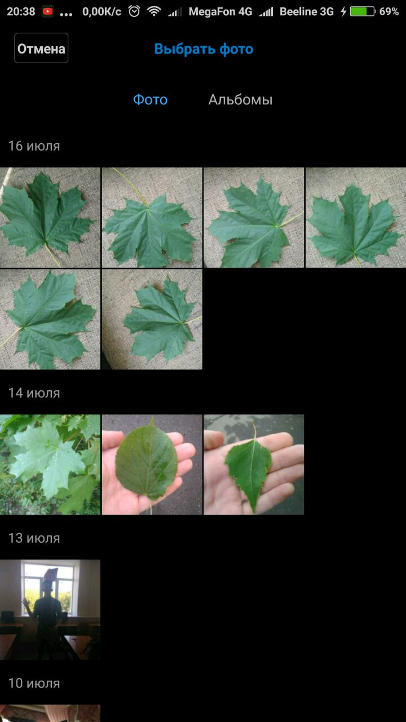
РЕЗУЛЬТАТ

Slide 10
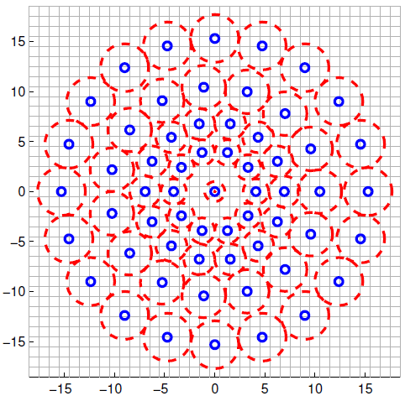
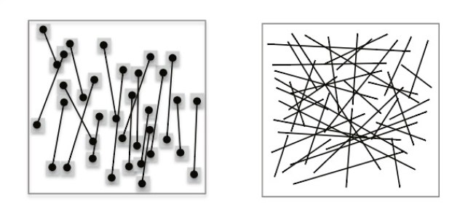

ПРОБЛЕМЫ
ORB, BRISK, BRIEF, FREAK!?
Реализация БД
DataBaseHelper
/assets/...

Slide 11
ПЕРСПЕКТИВЫ
Перенос БД и вычислений на сервер
Лента недавних распознаваний по геотегам
Обучение благодаря успешным распознаваниям

Slide 12
ИТОГ
На выходе имеется приложение для Android, способное распознавать деревья по фотографиям листов, используя алгоритмы компьютерного зрения из библиотеки OpenCV.
SUMMER SCHOOL

